Slide 1
СРПСКИ ЈЕЗИК 4. РАЗРЕД
A1
МАМА ИДЕ У ГРАД.
Б1
ЗАШТО КАСНИШ?
ЗОРАН ВОЗИ МОТОР.
A2
ГДЈЕ ЈЕ ПАС?
Б2
A3
ТАЊА ПИШЕ ЗАДАЋУ.
Б3
КОЛИКО ЈЕ САТИ?
ЈА САМ ВЕСЕЛА.
A4
Б4
ЈЕСИ ЛИ ЈЕО?
КОЛОНА A
КОЛОНА Б
ИЗЈАВНЕ РЕЧЕНИЦЕ
УПИТНЕ РЕЧЕНИЦЕ
КОНАЧНО РЈЕШЕЊЕ
РЕЧЕНИЦЕ ПО ЗНАЧЕЊУ
КОЛОНА В
УЗВИЧНЕ РЕЧЕНИЦЕ
ЗАПОВЈЕДНЕ РЕЧЕНИЦЕ
КОЛОНА Д
В4
ЈОЈ, ЗАБОЛИ МЕ ЗУБ!
Д4
ОТВОРИ ПРОЗОР!
В3
УРА, ДОБИО САМ ПЕТИЦУ!
Д3
БРЗО, ДОЂИ ОВАМО!
В2
БАШ СИ ЛИЈЕН!
Д2
МОЛИМ ТЕ, УГАСИ СВЈЕТЛО!
ПАЗИ, ИДЕ АУТО!
В1
ЗОРАНЕ, УЂИ УНУТРА!
Д1

Slide 2
РЕЧЕНИЦЕ ПО ЗНАЧЕЊУ
СРПСКИ ЈЕЗИК 4. РАЗРЕД

Slide 3
РЕЧЕНИЦЕ ПО ЗНАЧЕЊУ
ИЗЈАВНЕ реченице су реченице којима нешто изјављујемо или којима некога обавјештавамо о нечему.
УПИТНЕ реченице су реченице којима се нешто пита.
УЗВИЧНЕ реченице су оне којима се нешто узвикује или изражавају јака осјећања (срећа, туга, жеља...).
ЗАПОВЈЕДНЕ реченице су реченице којима се изражава заповијест, захтјев или молба.
?
!
!
СРПСКИ ЈЕЗИК 4. РАЗРЕД

Slide 4
Претвори изјавну реченицу „Марко гледа филм.“ у:
упитну-
заповједну-
Гледа ли Марко филм?
Да ли Марко гледа филм?
Марко, гледај филм!
СРПСКИ ЈЕЗИК 4. РАЗРЕД

Slide 5
Разврстај реченице у одговарајуће колоне:
Гле, гори кућа!
Је ли он здрав?
Ви сте пјевали.
Иди кући!
ИЗЈАВНА | УПИТНА | УЗВИЧНА | ЗАПОВЈЕДНА
СРПСКИ ЈЕЗИК 4. РАЗРЕД

Slide 6
НА КРАЈУ РЕЧЕНИЦЕ СТАВИ ОДГОВАРАЈУЋИ ЗНАК.
Мама, волим те
Гле, ено вука
Ко је разбио чашу
Чаша је разбијена
!
.
!
?
СРПСКИ ЈЕЗИК 4. РАЗРЕД

Slide 7
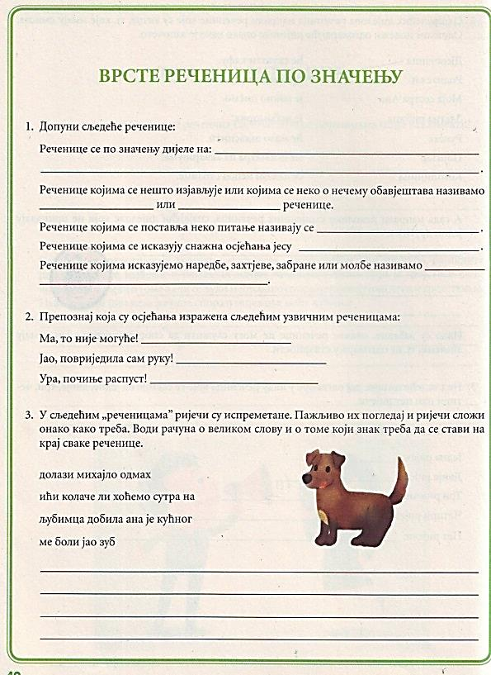
Задатак за самосталан рад:
Радни лист уз уџбеник
Српски језик и
језичка култура
стр. 40.
СРПСКИ ЈЕЗИК 4. РАЗРЕД

